Slide 1
JMeter培训 测试部：张全园 2016-09-28

Slide 2
培训目标
JMeter的下载安装及部署
JMeter脚本创建
JMeter脚本的录制
JMeter脚本的简单修改
与Loadrunner的比较
实际运用

Slide 3
JMeter的下载安装及部署
下载安装JDK
下载地址：http://www.oracle.com/technetwork/indexes/downloads/index.html?ssSourceSiteId=ocomen
下载解压JMeter压缩包
下载地址： http://jakarta.apache.org/site/downloads/downloads_jmeter.cgi
JMeter解压之后即可使用，无需安装。
分布式部署

Slide 4
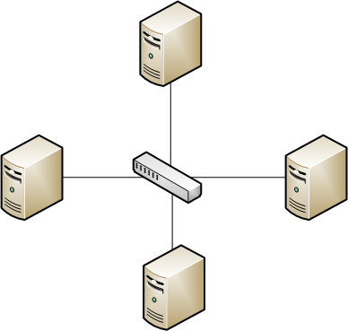
分布式部署
如右下图所示：为控制机Controller，增加三台Agent，以四台机来运行JMeter.
实现步骤如下：
在所有机子上装上JMETER
在Agent机子上运行bin目录下的JMeter-server.bat
在Controller找到bin目录里的文件JMeter.properties，用记事本打开
在文件中查找”remote_hosts=”，你会看到这样一行”remote_hosts=127.0.0.1”.其中的 127.0.0.1表示运行JMeter Agent的机器，这里需要修改为”remote_hosts=192.168.1.1:1099,192.168.1.2:1099,192.168.1.3:1099”——其中1099为 JMeter的Controller和Agent之间进行通讯的默认RMI端口号，不写也行，总之默认会用1099；
保存文件，并重新启动Controller机器上的JMeter.bat，在菜单Run
下的Remote Start菜单项，你将可以看到所有能连接的Agent。
Controller
Agent
IP:192.168.1.3
Agent
IP:192.168.1.1
Agent
IP:192.168.1.2

Slide 5
JMeter脚本创建
添加线程组
添加请求
判断请求响应
统计请求响应情况

Slide 6
JMeter脚本的录制
JMeter代理录制
Badboy软件录制
下载地址：http://www.badboy.com.au/

Slide 7
JMeter代理录制
打开Jmeter，看到左边显示一个空的测试计划，把该测试计划改名为TestPlan1。右键单击该测试计划，选择“添加”-“线程组”，添加一个线程组，改名为TestGroup1。
为了录制浏览器的操作，需要添加一个Http代理服务器，操作如下，右键单击“工作台”，选择“非测试元件”-“Http代理服务器”。设置该“Http代理服务器”，“目标控制器”选择刚才建立的线程组，点击“启动”，启动该代理服务器。
打开浏览器，这里使用IE，改变IE的代理服务器配置，操作如下“工具”-“Internet 选项”-“连接”-“局域网设置”，勾上“为LAN使用代理服务器...”，地址为“localhost”，端口为8080，确定。
在浏览器的URL栏输入需要测试的地址，进行操作，操作完毕后，点击“Http代理服务器”的“停止”按钮，你能看到“TestGroup1”下面录制了刚才操作的内容。
点击“保存测试计划”，保存为test1.jmx。

Slide 8
JMeter脚本的简单修改
线程组
HTTP请求
响应断言
断言结果
聚合报告

Slide 9
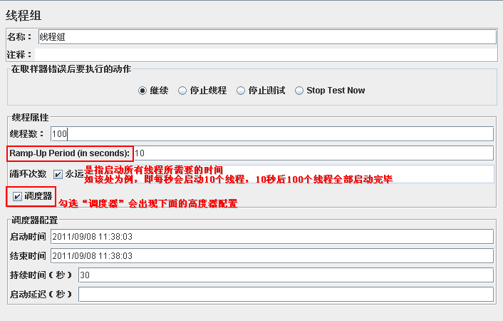
线程组

Slide 10
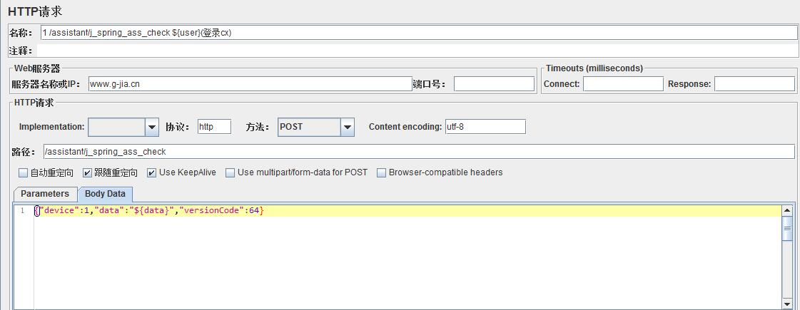
HTTP请求
如上图所示，它的实际请求地址为：
http://www.g-jia.cn/assistant/j_spring_ass_check
注意点：
自动重定向：如果选中该选项，当发送HTTP请求后得到的响应是302/301时，JMeter 自动重定向到新的页面。
Use keep Alive ： 当该选项被选中时，jmeter 和目标服务器之间使用 Keep-Alive方式进行HTTP通信，默认选中。
Use multipart/from-data for HTTP POST ：当发送HTTP POST 请求时，使用Use multipart/from-data方法发送，默认不选中。

Slide 11
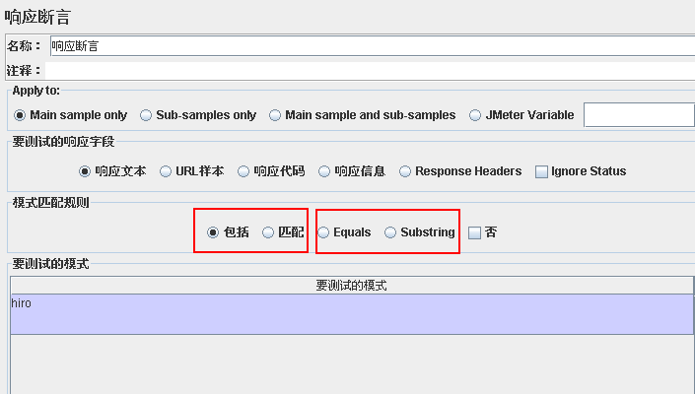
响应断言
注意点：
当模匹配规则为“包括”和“匹配”时，支持正则表达式；当为“Equals”或“Substring”时是完全匹配。

Slide 12
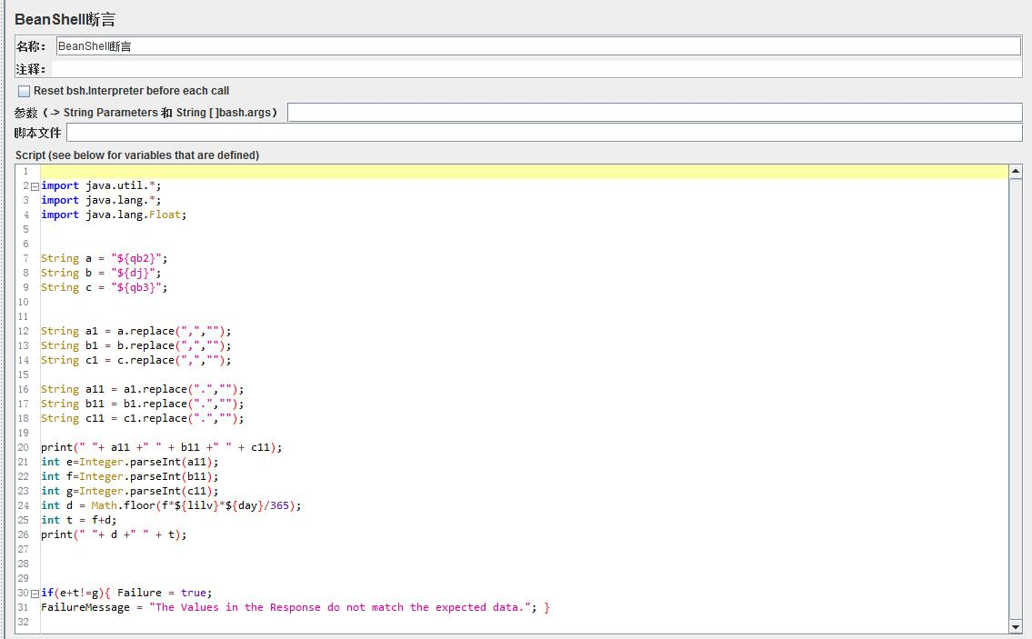
说明：
1.提取脚本中的变量进行计算。
2.将计算结果进行判断，如果计算正确，就输出断言结果正确。

Slide 13
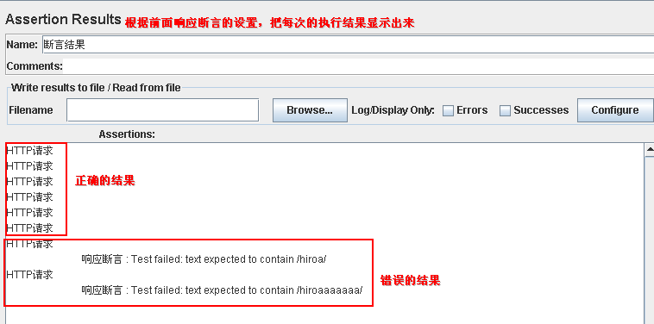
断言结果

Slide 14
与Loadrunner的比较-相似点
Jmeter的架构跟loadrunner原理一样,都是通过中间代理,监控&收集并发客户端发现的指令,把他们生成脚本,再发送到应用服务器,再监控服务器反馈的结果的一个过程.
分布式中间代理功能在Jmeter中也有,这个分布式分理是指可设置多台代理在不同PC中,通过远程进行控制,即通过使用多台机器运行所谓的Agent来分担Load Generator自身的压力，并借此来获取更大的并发用户数.loadrunner也有些功能．
Jmeter 没有IP欺骗功能,ＩＰ欺骗是指在一ＰＣ台上多个ＩＰ地址来分配给并发用户．这个功能对于模拟较真实的客户环境来说,是较有用.loadrunner有此功能
Jmeter可以做web程序的功能测试，利用jmeter中的样本，可以做灰盒测试，loadrunner主要用作性能测试
jmeter是开源的，但是使用的人较少，网络上相关资料不全面，需要自己去揣摩，而loadrunner是商业软件，如果是正版，有技术支持，同时，网络上的资料相当多。

Slide 15
与Loadrunner的比较-不同点
Jmeter安装简单，只需要解压jmeter文件包就可，而LR大小 有1G多，且是收费软件 。
Jmeter没有IP欺骗功能,ＩＰ欺骗是指在一ＰＣ台上多个ＩＰ地址来分配给并发用户．这个功能对于模拟较真实的客户环境来说,是较有用.loadrunner有此功能.
Jmeter也提供了一个利用本地Proxy Server（代理服务器）来录制生成测试脚本的功能，但是这个功能并不好用,测试对象的个别参数却要手工增加上去,还得附带装个IE代理,如GoogleToolbarDownloader这些插件来捕捉参数.但是有一个工具bodboy，利用这个工具可以录制操作，然后选择将脚本保存为Jmeter脚本，然后利用Jmeter可以打开并修改脚本
Jmeter的报表较少,对于要分析测试性能不足以作为依据.如要知道数据库服务器或应用程序服务的CPU,memory等参数,得在相关服务器上另外写脚本记录服务器的性能.
Jmeter做性能测试，主要是通过增加线程组的数目，或者是设置循环次数来增加并发用户，而loadrunner可以通过在场景中选择要设置什么样的场景，然后选择虚拟用户数。
Jmeter可以通过逻辑控制器实现复杂的测试行为，相当于loadrunner中的测试场景
Jmeter可以做web程序的功能测试，利用jmeter中的样本，可以做灰盒测试，loadrunner主要用作性能测试
Jmeter是开源的，但是使用的人较少，网络上相关资料不全面，需要自己去揣摩，而loadrunner是商业软件，如果是正版，有技术支持，同时，网络上的资料相当多。
Jmeter的脚本修改，主要是对jmeter中各个部件的熟悉程度，已经相关的一些协议的掌握情况，而不依赖于编程，而loadrunner除了复杂的场景设置外，还需要掌握函数，修改脚本。

Slide 16
实际运用
压力测试：XXAPP---用户理财

Slide 17
1.XXapp的请求数据都是加密的，所以需要在jmeter上添加一个加密的jar包，然后在jmeter中使用beanshell来调用。对参数加密 。

Slide 18
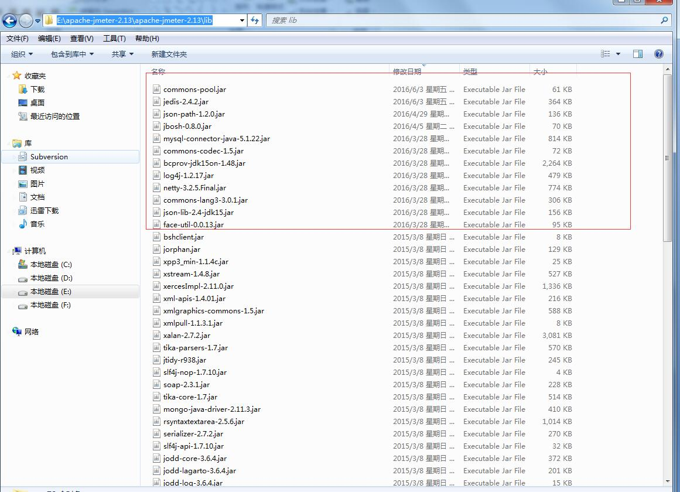
2.将所需的辅助jar包放在jmeter的home目录的lib目录下。

Slide 19
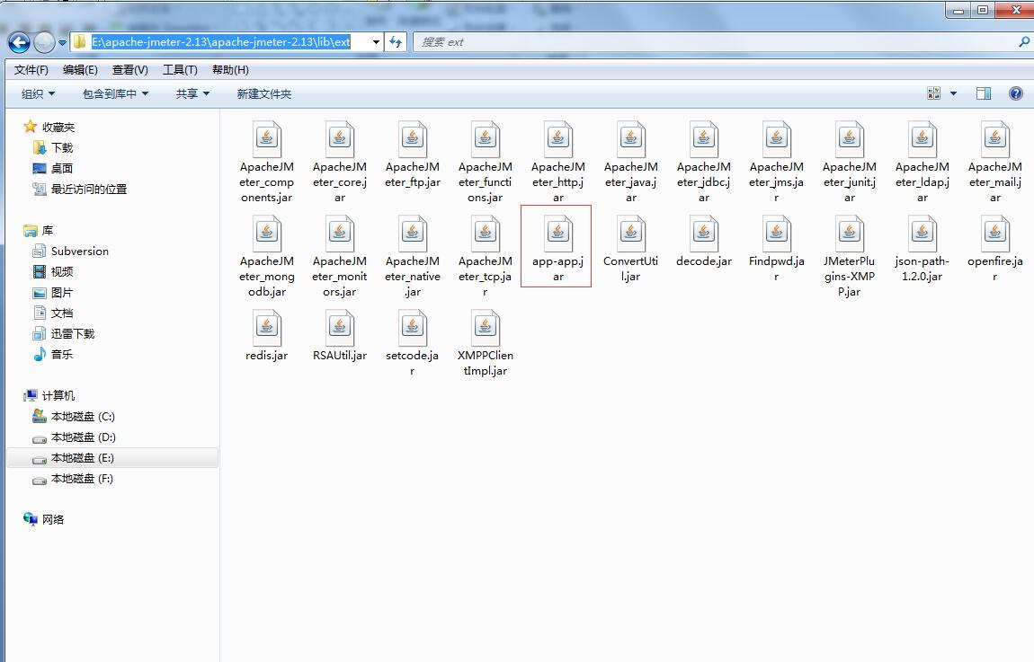
3.将主jar包放置lib/ext下。

Slide 20
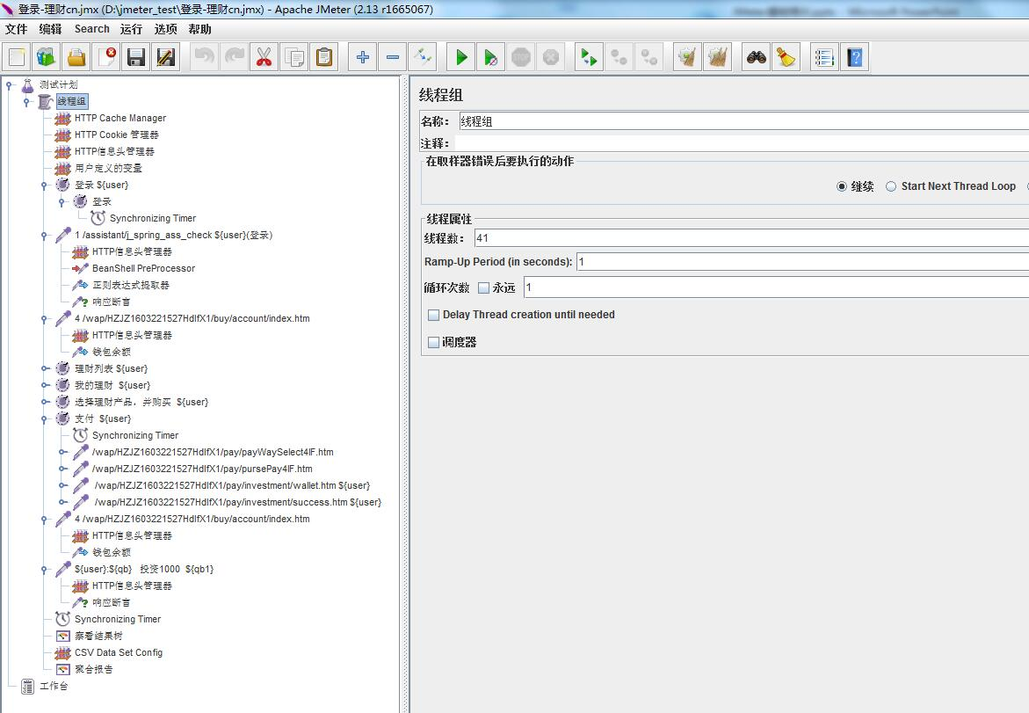
4.cn测试环境上的jmeter理财脚本示意。

Slide 21
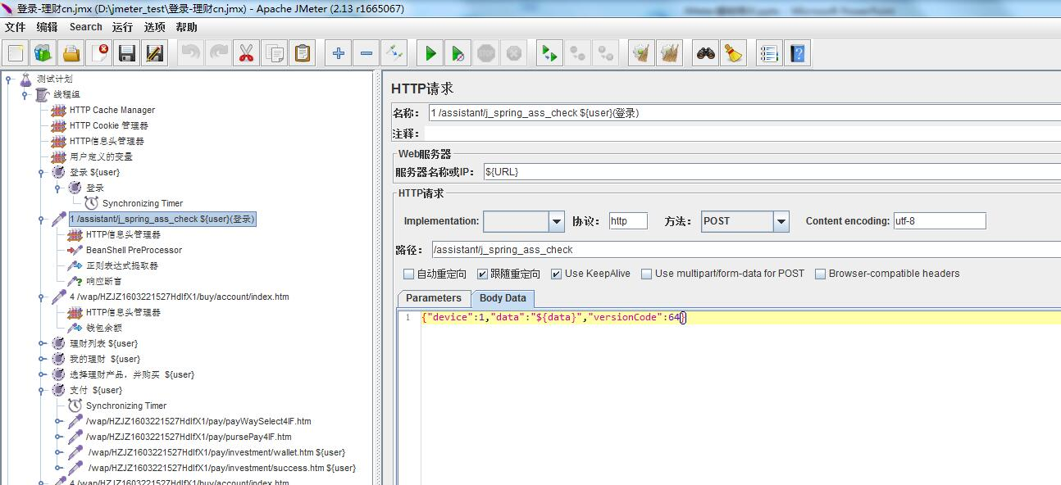
5.理财脚本设计中注意的点。

Slide 22
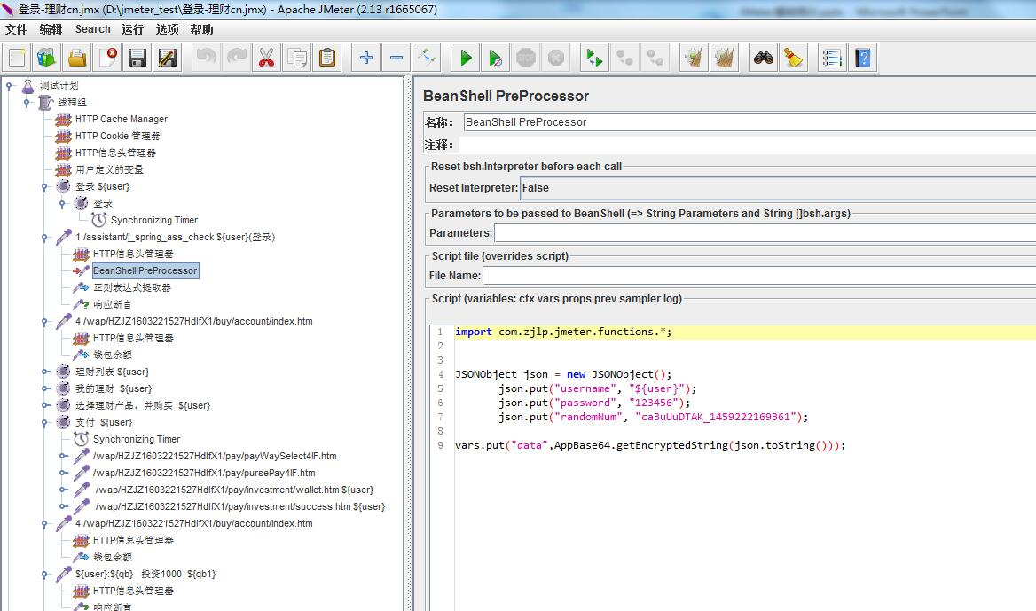
5.1.理财脚本设计中注意的点。

Slide 23
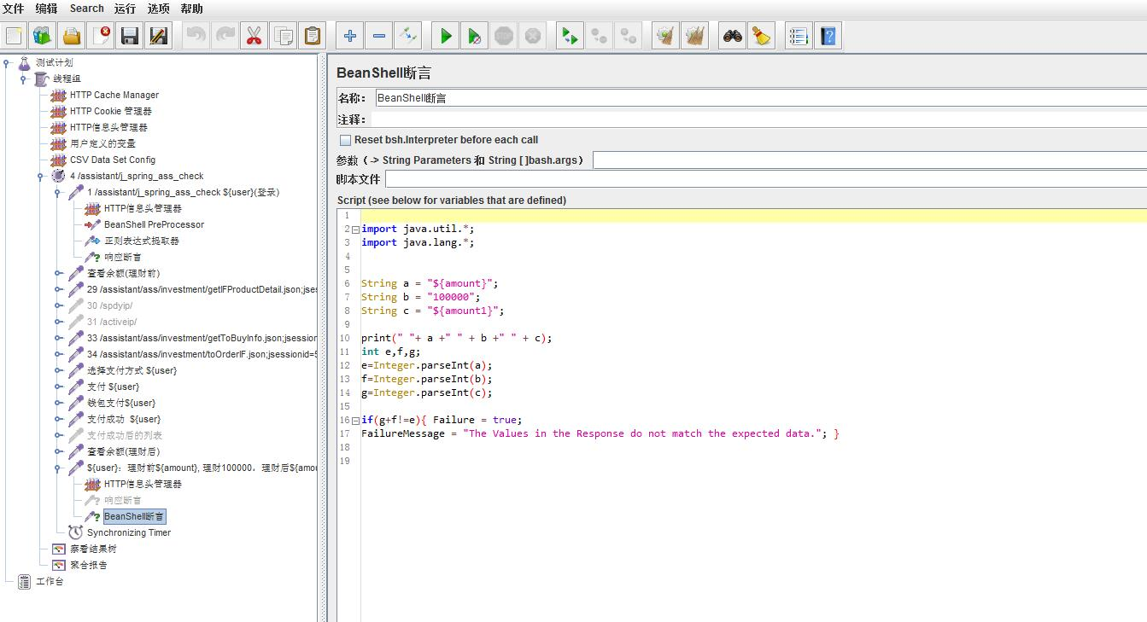
5.2.理财脚本设计中注意的点。

Slide 24
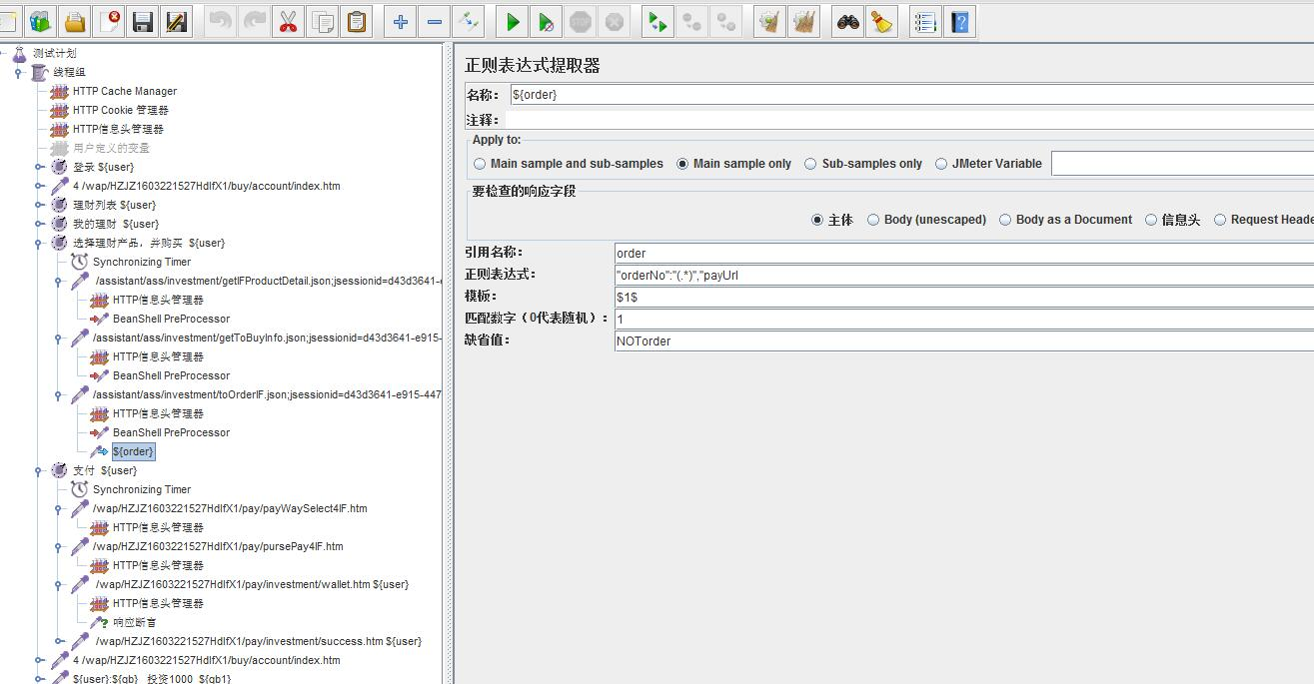
5.3.理财脚本设计中注意的点。

Slide 25
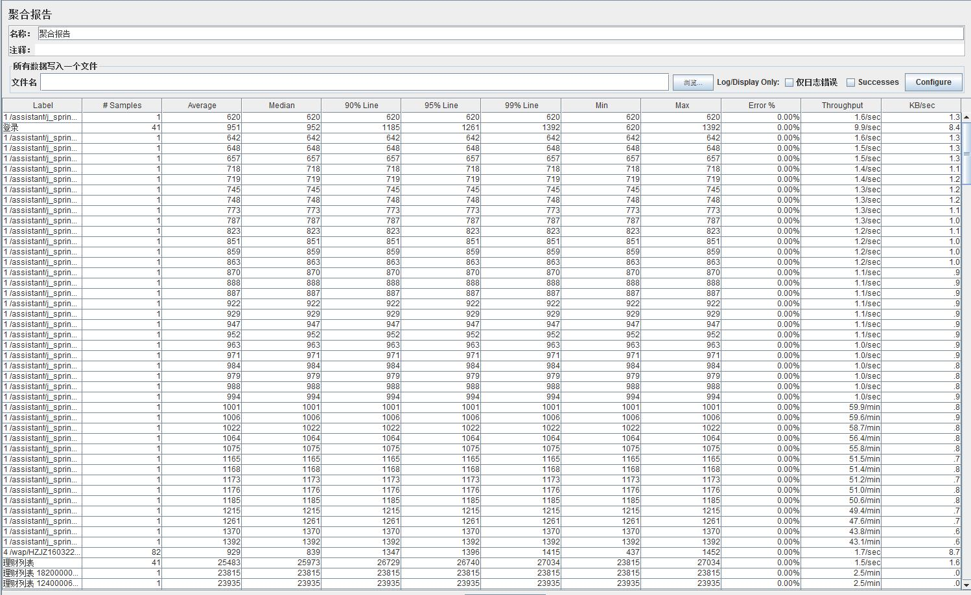
5.4 压力测试报告

Slide 26
5.4 报告中参数含义
Term | Definition
Label | 每个jmeter的element(例：http request)都有一个Name属性，这里显示就是Name属性的值
#Samples | 表示你这次测试中一共发出了多少个请求，如果模拟10个用户，每个用户迭代10次，那么这里显示100
Average | 平均响应时间---默认情况下是单个Request的平均响应时间，当使用了Transaction Controller时，也可以以Transaction为单位显示平均响应时间。
Median | 中位数，也就是50%用户的响应时间
90%Line | 90%用户的响应时间
Min | 最小响应时间
Max | 最大响应时间
Error% | 本次测试中出现错误的请求的数据/请求的总数。
Throughput | 吞吐量---默认情况下表示每秒完成的请求数。
KB/sec | 每秒从服务器端收到的数据量，相当于LR中的Throughput/s

Slide 27
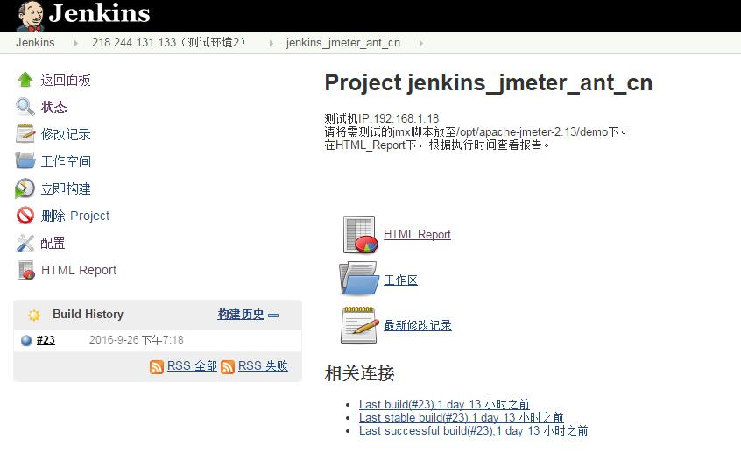
5.5 jenkins+ant+jmeter 持续集成环境
地址：http://192.168.1.18:8070/jenkins/

